Slide 1

CARACTERIZAÇÃO DA biblioteca Drugbank
Trabalho pratico da disciplina de introdução a r para data Science
Alunos: Gabriel assis de Paula ; Yasmin taube dos santos

Slide 2

APRESENTAÇÃO DA BIBLIOTECA
O presente trabalho tem como objetivo caracterizar uma biblioteca de compostos químicos utilizando a linguagem de programação R.
A biblioteca escolhida para a análise foi a disponibilizada pelo DrugBank através da sua plataforma online oficial, <https://go.drugbank.com>.

Slide 3
APRESENTAÇÃO DA BIBLIOTECA
O DrugBank (mantido e atualizado pela Universidade de Alberta, em Edmonton, Canadá) é um banco de dados iniciado em 2006 que apresenta informações detalhadas sobre milhares de compostos químicos e farmacológicos de medicamentos, sendo referência para profissionais da área da química, saúde, estudantes e para o público em geral.
A versão 5.1.9 empregada nesta análise, dispõe de 15.085 compostos e é também a mais recente, até o momento, lançada no dia 03 de Janeiro de 2022.

Slide 4
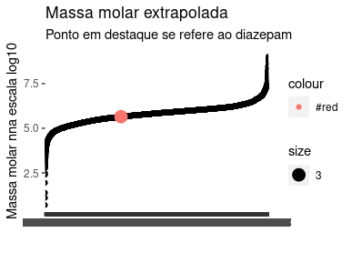
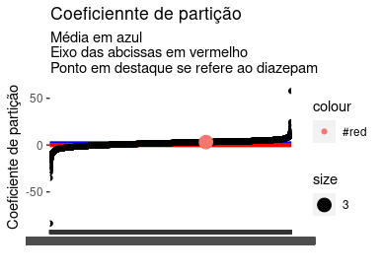
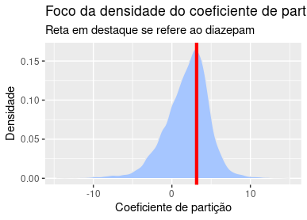
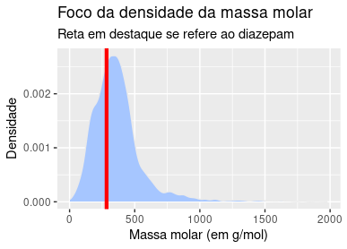
Gráficos

Slide 5
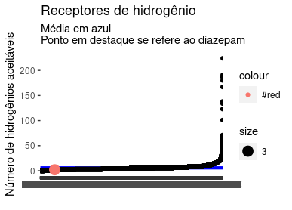
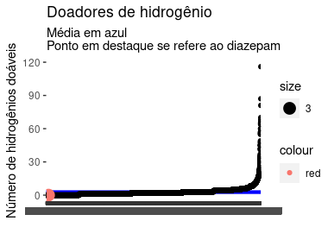
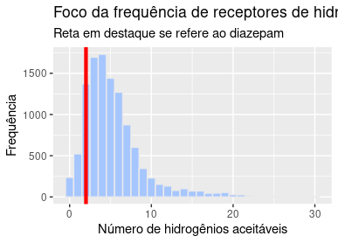
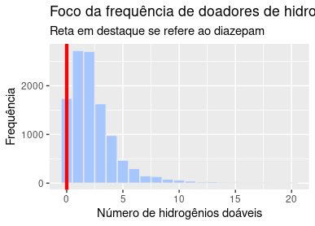

Slide 6
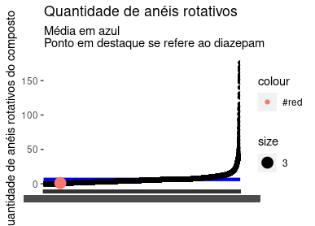
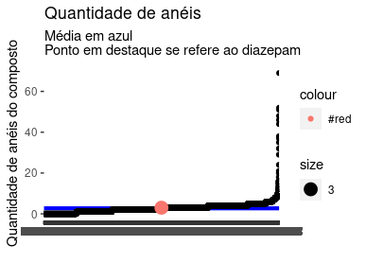
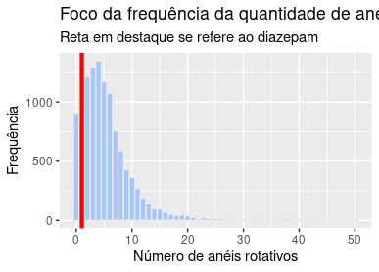
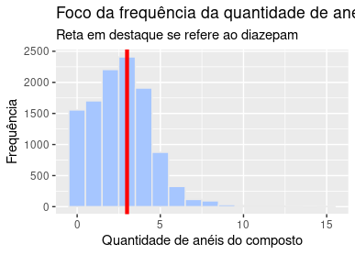

Slide 7
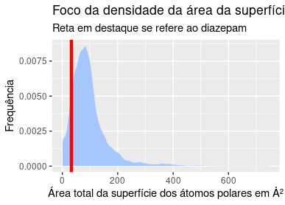
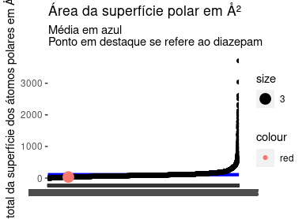

Slide 8
Grupos drugbank
approved
oficialmente aprovados para serem comercializados (pode variar com a legislação do país)
vet_approved
composto aprovado para uso em animais.
illicit
drogas ilícitas (pode variar com a legislação do país).
experimental
droga experimental em fase de descobrimento ou pré- descobrimento.
investigational
droga em fase de desenvolvimento e triagem científica.
withdrawn
costumava ser comercializada mas foi descontinuada ou proibida (pode variar com a legislação do país).
neutraceutical
composto regulado a nível farmacêutico e possui efeito nutricional.

Slide 9
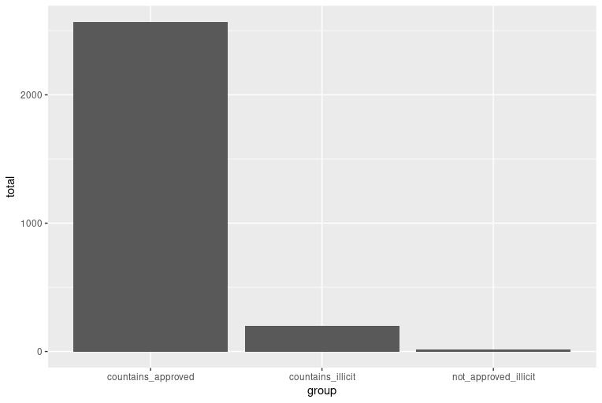

Slide 10
